Slide 2
OBJETIVO DE LA ACTIVIDAD
1) GRABAR UN VIDEO DE PRESENTACIÓN PERSONSAL y enviarlo VÍA WHATSAPP: (entrega de instrucciones: fecha…)
OBJETIVO: crear una PRESENTACIÓN individual en inglés utilizando vocabulario y estructuras gramaticales aprendidas en las unidades de estudio. Los estudiantes deben grabarse en voz-video utilizando el idioma.

Slide 3
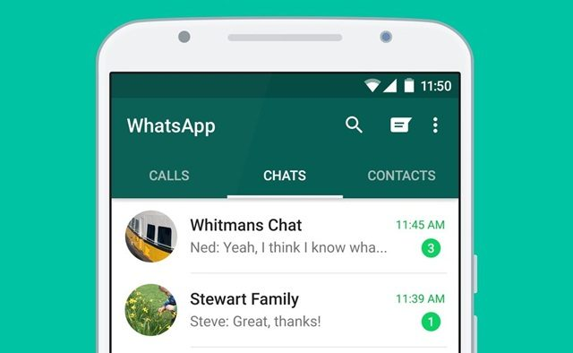
A. self-introduction
YOU HAVE TO WRITE YOUR presentation IN WHATSAPP
BE CREATIVE
NO LIMITS

Slide 4
B. VOICE-VIDEO RECORDING
YOU HAVE TO RECORD YOUR DIALOGUE IN ENGLISH
COME ON!!!
ENJOY THE TASK

Slide 5
TOPICS
A) GREETINGS AND FAREWELLS
B) WAYS TO SAY HELLO
D) SELF-INTRODUCTION:
NAME, LAST NAME, AGE, SCHOOL, PROGRAM, LIKES, HOBBIES, MUSIC, FAMILY, NATIONALITY, DREMAS.

Slide 7
LINKS OF IDEAS
https://cl.video.search.yahoo.com/search/video;_ylt=AwrErWcqh.liEMUAySNlfgx.?p=SELF+INTRODUCTION+IN+ENGLISH&type=E210CL91215G0&fr=mcafee&fr2=p%3As%2Cv%3Ai%2Cm%3Apivot#id=32&vid=c52902f8e034b08774318b7395d42d49&action=view
https://cl.video.search.yahoo.com/search/video;_ylt=AwrErWcqh.liEMUAySNlfgx.?p=SELF+INTRODUCTION+IN+ENGLISH&type=E210CL91215G0&fr=mcafee&fr2=p%3As%2Cv%3Ai%2Cm%3Apivot#id=10&vid=d4c6429c316c6d090f650a5e9b35dcc3&action=view

Slide 8
RUBRICA DE EVALUACION: WHATSAPP
ESTA NOTA REPRESENTA ….. NOTA DEL SEMESTRE.
PUNTUACIÓN: 0 INSATISFACTORIO 1 REGULAR 2 BUENO 3 EXCELENTE
ASPECTO A EVALUAR | PUNTUACIÓN
PUNTUALIDAD
CLARIDAD DE AUDIO-VIDEO
PRESENTACIÓN EN INGLÉS: PERSONAL INFO
VOLUMEN DE VOZ
ORTOGRAFÍA (INGLÉS)
USO DE VOCABULARIO ESTUDIADO EN CLASES
COHERENCIA DE MENSAJES
Presentación cumple con estándar de manejo en idioma a nivel de la asignatura: INGLÉS
TIEMPO: 3-5 MIN

